Slide 1
Introducción al Paradigma de Objetos
Clase 3

Slide 2
Roberto Andrés Villa
ravilla.educacionit@gmail.com

Slide 3
Repaso Clase 2
Sobrecarga de operaciones: Es la aparición de métodos dentro de una misma clase que se llaman igual, pero realizan acciones (levemente) diferentes
Relaciones Simples: Se produce cuando un objeto se relaciona con otro objeto
Relaciones Múltiples: Se produce cuando un objeto se relaciona con uno o muchos objetos. La relación es múltiple
Visibilidad: Es la posibilidad de “ver” un atributo o método
Encanpsulamiento: Es el ocultamiento del estado de un objeto
Getters y Setters: Métodos “Especiales” para obtener o setear atributos
Constructores: Inicialización de objetos

Slide 4
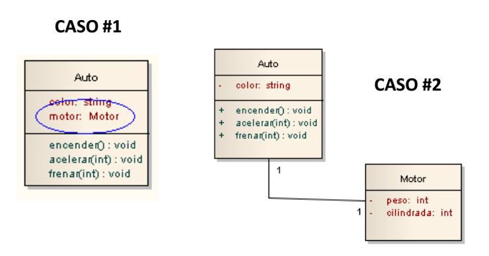
Representar relaciones simples

Slide 5
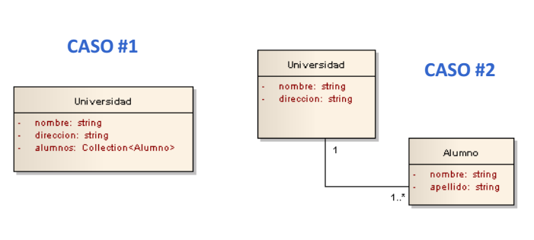
Representación relaciones múltiples

Slide 6
Interacción entre Objetos - Ejemplo
Asumiendo que un cliente individual utiliza el cajero automático para realizar un deposito de $2500, ingresa su dni numero 27.014.589 como pin y realiza el deposito.
La interacción básica sería:
// Obtiene el cliente ClienteIndividuo c = new ClienteIndividuo(“27014589”); // Obtiene la caja de ahorro del cliente CajaDeAhorro cda = c.obtenerCajaDeAhorro(); // Realiza el deposito cda.depositar(2500);
El código completo correspondiente se presenta a continuación:

Slide 7
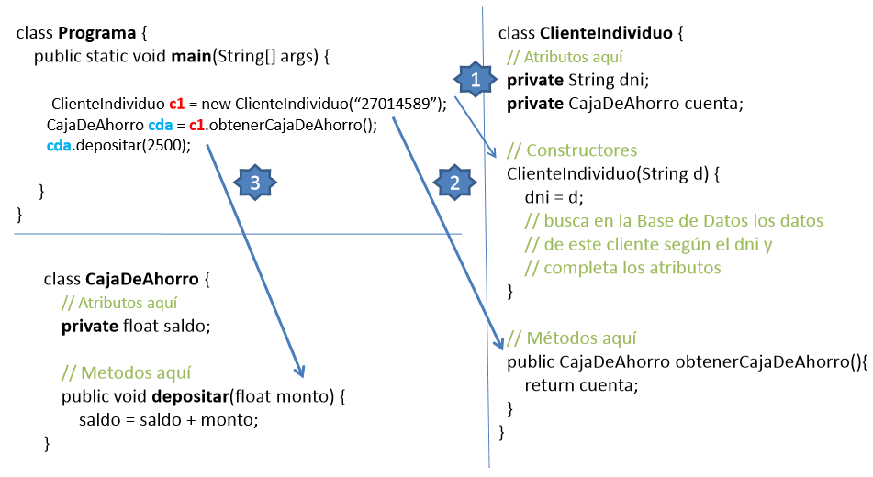
Interacción entre Objetos - Ejemplo

Slide 8
Ejercicio #7 – Uso de Objetos
Suponiendo que un cliente corporativo desea realizar una extracción de una cuenta corriente, teniendo en cuenta los siguientes datos:
el cuit de la empresa es 30-12345678-1
desea extraer $20.000
en la cuenta hay disponible $18.000
el giro en descubierto es de $5.000
Realizar el código en forma genérica utilizando las clases Programa, ClienteCorporativo y CuentaCorriente
TIP: el giro en descubierto es el monto máximo que el banco le presta al cliente en caso de que el saldo en su cuenta sea cero. Es decir que si el cliente no tiene fondos en la cuenta, y desea realizar una extracción o un pago, puede utilizar automáticamente hasta $5.000

Slide 9
Ejercicio #7 – Codificación
Código de la clase Programa
class Programa { public static void main(String[] args) {
// Obtiene el cliente de acuerdo a su cuit ClienteCorporativo cliente = new ClienteCorporativo(“30-12345678-1”);
// Obtiene la cuenta corriente del cliente CuentaCorriente CuentaCorriente cc = cliente.obtenerCuentaCorriente();
// Realiza la extracción cc.extraer(20000); } }

Slide 10
Ejercicio #7 – Codificación
Código de la clase ClienteCorporativo
class ClienteCorporativo { // Atributos aquí private String cuit; private CuentaCorriente cuenta; // Constructores public ClienteCorporativo(String c) { cuit = c; // busca en la Base de Datos los datos // de este cliente según el cuit y // completa los atributos } // Métodos aquí public CuentaCorriente obtenerCuentaCorriente() { return cuenta; } }

Slide 11
Ejercicio #7 – Codificación
Código de la clase CuentaCorriente
class CuentaCorriente { private float saldo; private float saldoDescubierto; public void extraer(float monto) { if ( saldo >= monto ) { saldo = saldo - monto; print(“Extraccion ok”); } else { montoExcedente = monto - saldo; if ( montoExcedente <= saldoDescubierto) { saldo = 0; saldoDescubierto = saldoDescubierto - montoExcedente; print(“Extraccion ok”); } else { print(“No hay fondos suficientes”); } } }

Slide 12
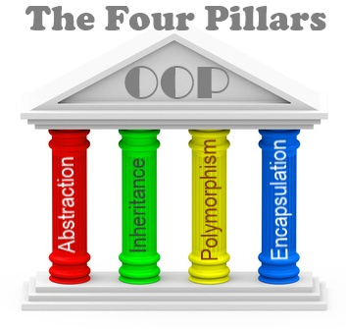

Slide 13
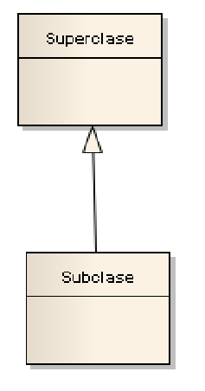
Mecanismo de Herencia
Mecanismo que permite que una clase "herede de otra clase" o "extienda otra clase“, recibiendo o heredando atributos y operaciones de su clase "padre".
La clase principal se denomina: superclase o clase padre
La clase que hereda se denomina: subclase o clase hija o clase derivada
La relación se interpreta como “ES UN”
Ejemplo: un Auto ES UN VehiculoTerrestre

Slide 14
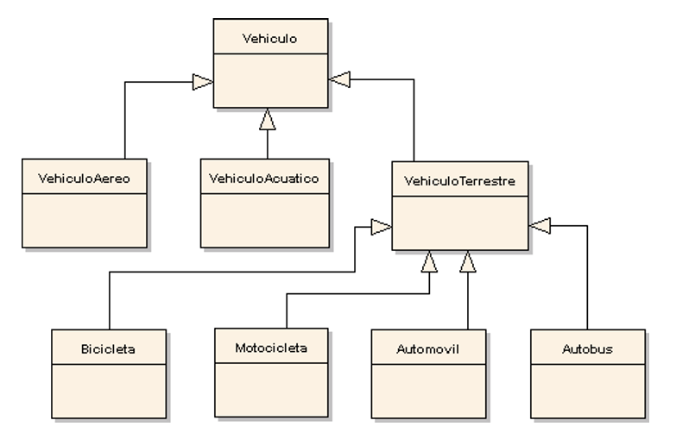
Ejemplo de Herencia

Slide 15
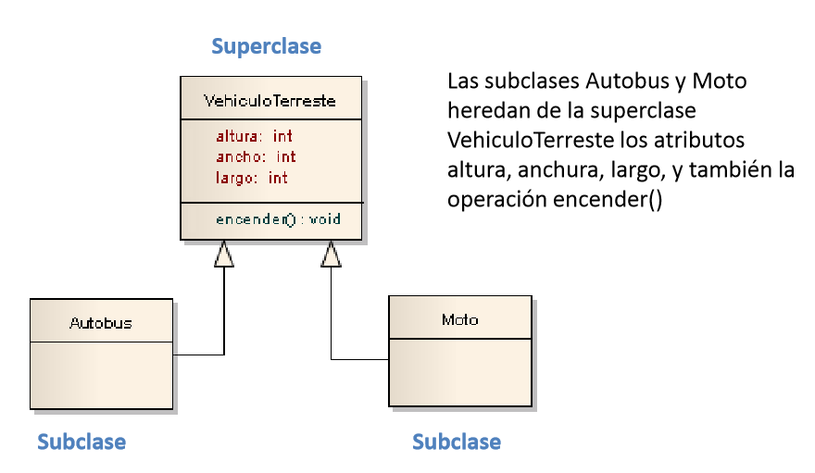
Ejemplo de Herencia

Slide 16
Ejercicio #8
A partir de las clases detectadas previamente, identificar las relaciones de herencia que existe y escribirlos en un diagrama UML
Banco – Sucursal – GrupoFinanciero – Servicio – ClientePyme – ClienteCorporacion – ClienteIndividuo – CuentaComercial – CajaDeAhorro – CuentaCorriente – DirectorGeneral – DirectorRegional – DirectorDeSucursal
TIP: Si consideras útil y/o necesario, puedes proponer nuevas clases.
Observacion: Sigamos pensando que “DirectorRegional”, “DirectorGeneral”, etc son clases válidas

Slide 17
Ejercicio #8
Banco – Sucursal – GrupoFinanciero – Servicio – ClientePyme – ClienteCorporacion – ClienteIndividuo – CuentaComercial – CajaDeAhorro – CuentaCorriente – DirectorGeneral – DirectorRegional – DirectorDeSucursal

Slide 18
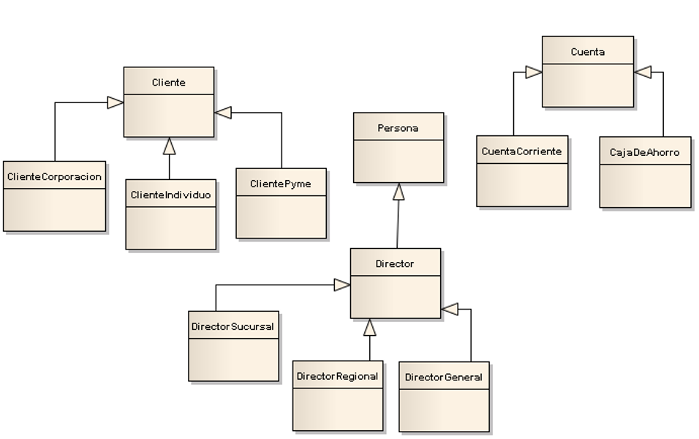
Ejercicio #8 - Solución

Slide 19
Ejercicio #8 – Codificación
class Cliente { // Atributos String cuit; String direccion;
// Constructores // Métodos }
class ClientePyme extends Cliente { // Atributos - Los atributos heredados no se vuelven a codificar! String razonSocial;
// Constructores // Métodos }

Slide 20
Clases Abstractas y Concretas
Las Clases Concretas - son clases que se pueden instanciar - por ejemplo la clase Alumno existe para generar diversos objetos del tipo Alumno Las Clases Abstractas - son clases que no se pueden instanciar - representan conceptos muy genéricos de la realidad - por ejemplo la clase Vehiculo o la clase Persona son conceptos muy abstractos, seria difícil pensar en armar un objeto a partir de estas clases
Codificación: abstract class Persona { // Atributos aquí // Métodos aquí }

Slide 21
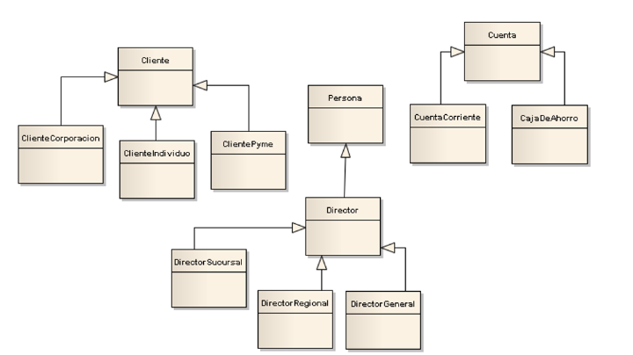
Clases Abstractas y Concretas - Ejemplo

Slide 23
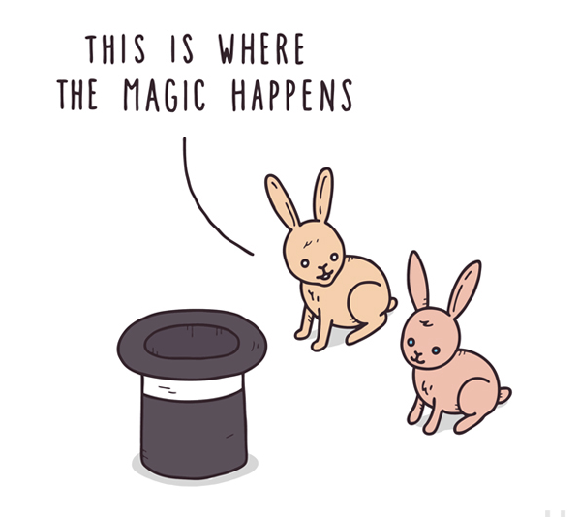

Slide 24
Polimorfismo
En programación orientada a objetos, el polimorfismo o poliformismo se refiere a la propiedad por la que es posible enviar mensajes sintácticamente iguales a objetos de tipos distintos. El único requisito que deben cumplir los objetos que se utilizan de manera polimórfica es saber responder al mensaje que se les envía.

Slide 25
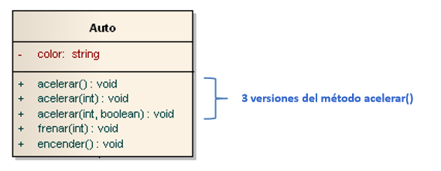
Una posible definición...
2 Tipos de Polimorfismo: sin redefinición y con redefinición
Polimorfismo sin redefinición: Una clase que posee varios métodos llamados iguales pero con diferentes firmas. También llamado Sobrecarga de Operaciones

Slide 26
Otra definición (A mi gusto, más acertada)
Un método está sobrecargado si dentro de una clase existen dos o más declaraciones de dicho método con el mismo nombre pero con parámetros distintos, por lo que no hay que confundirlo con polimorfismo.
En definitiva: La sobrecarga se resuelve en tiempo de compilación utilizando los nombres de los métodos y los tipos de sus parámetros; el polimorfismo se resuelve en tiempo de ejecución del programa, esto es, mientras se ejecuta, en función de la clase a la que pertenece el objeto.

Slide 27
Polimorfismo - Codificación
class CajaDeAhorro { // Atributos float saldo; // Métodos public void extraer(int monto) { saldo = saldo – monto; } }
class CajaDeAhorroDescubierto extends CajaDeAhorro { // Atributos float saldoDescubierto; // Métodos public void extraer(int monto) { // este método se vuelve a escribir, misma firma pero diferente cuerpo // aquí el código que contemple la extracción con saldo descubierto } }

Slide 29
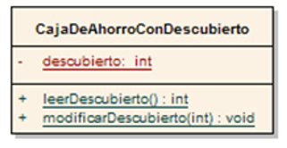
Métodos de Instancia y de Clase
Métodos de Instancia:son métodos que pertenecen a un objeto en particular e impactan en el comportamiento de ese objeto únicamente
Métodos de Clase: son métodos que pertenecen a la clase y no a un objeto o instancia de clase. Esto significa que son métodos compartidos por todos los objetos. También llamados métodos estáticos. Para definir un método estático se utiliza la palabra clave static
class CajaDeAhorroConDescubierto { // Atributos aquí public float saldo; private static int descubierto = 5000; // Metodos aquí public static int leerDescubierto() { return descubierto; } }

Slide 30
Generación Automática de Código
El mecanismo de generación automática de código se denomina Ingeniería Directa
Existen herramientas que permiten generar código fuente a partir de diagramas, por ejemplo el Enterprise Architect
Estas aplicaciones permiten generar código fuente en diversos lenguajes, como ser: C#, VB.NET, PHP, Java, Actionscript, y mas

Slide 31
Finalmente...
LA PRÁCTICA HACE LA PERFECCIÓN

Slide 32
FIN
¡Muchas Gracias!
(Por favor apagar computadoras, revisar elementos personales…)

